Slide 1
ВОЗМОЖНОСТИ НАЦИОНАЛЬНОГО ЦЕНТРА МАРКЕТИНГА ПО ОКАЗАНИЮ СОДЕЙСТВИЯ В РАЗВИТИИ СОТРУДНИЧЕСТВА БЕЛОРУССКИХ И ЗАРУБЕЖНЫХ КОМПАНИЙ

Slide 2
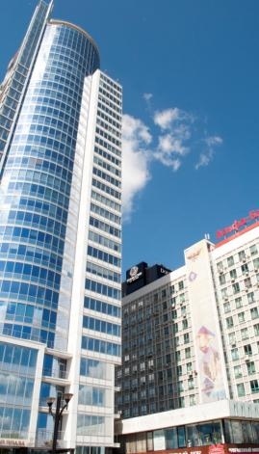
Содействие в развитии делового сотрудничества
2
25-летний опыт работы в сфере внешнеэкономической деятельности
Филиалы в 5 областных центрах Беларуси
Непосредственное взаимодействие с государственными органами и загранучреждениями Беларуси
Более 100 высококвалифицированных сотрудников
Широкая география проводимых мероприятий
Более 170 партнерских соглашений с профильными компаниями из 51 страны мира

Slide 3
Информационно-маркетинговые услуги
3
2021
Более 500 маркетинговых проектов
Информационная поддержка компаний при выходе на белорусский рынок и рынки зарубежных стран
Поиск потребителей, поставщиков и деловых партнеров
Маркетинговые исследования: изучение условий доступа на рынок, потребителей, конкурентов, цен
Маркетинговая информация
о результатах зарубежных закупок и в Республике Беларусь

Slide 4
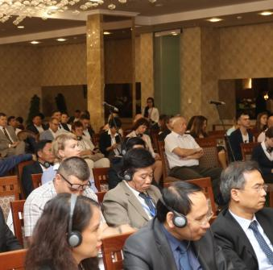
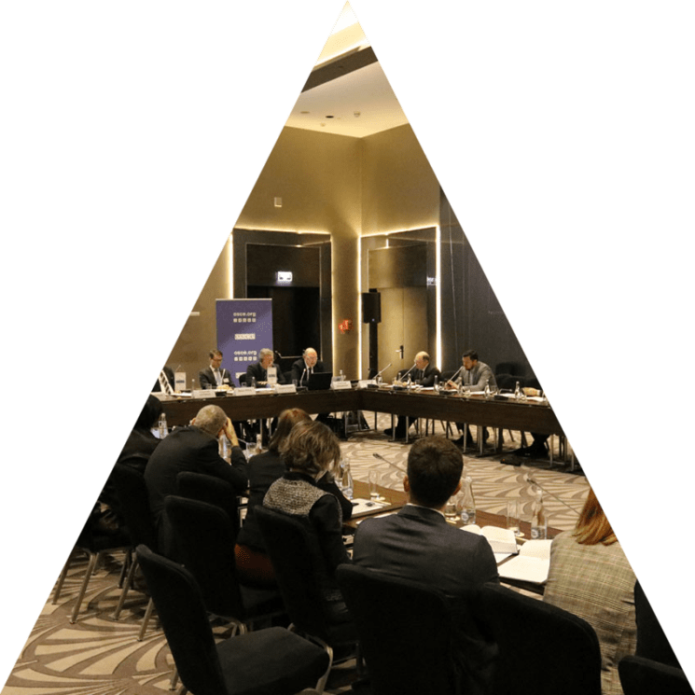
Международные мероприятия
4
Визиты иностранных делегаций в Республику Беларусь, а также бизнес- миссии белорусских деловых кругов за рубеж
Тематические семинары,
онлайн видеоконференции
Международные бизнес-форумы,
в том числе в рамках
межправительственных комиссий

Slide 5
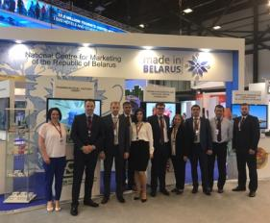
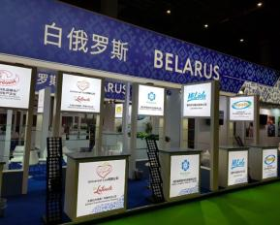
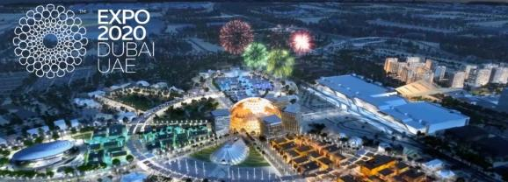
5
Выставочные мероприятия
Национальные экспозиции и коммерческие стенды в рамках международных выставок
2021
2022
Пакистан
Международная промышленная выставка «International Trade and Industry Fair»
Иран
Индия
Вьетнам
Турция
ЭКСПО-2020
Национальная экспозиция Беларуси на Всемирной выставке «ЭКСПО-2020»
01.10.2021 – 31.03.2022

Slide 6
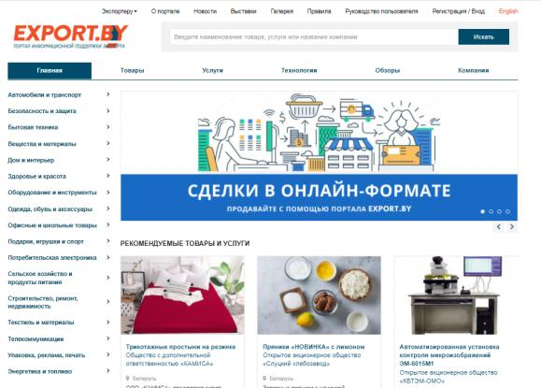
6
Портал Export.by
Электронная площадка для установления деловых отношений между белорусскими и иностранными компаниями
Практическая помощь в продвижении товаров, услуг и технологий на международные рынки
Более 22 тысяч товаров, услуг и технологий
Более 7 тысяч компаний
Посетители из 200 стран мира
103 страновых путеводителя

Slide 7
7
Портал Export.by
По данным внутренней статистики Портала Export.by
1194
белорусские компании работают на рынке России
300
компаний имеют торговые представительства на территории России
1678
белорусских компаний заинтересованы в выходе на рынок России
186
российских компаний зарегистрированы на Портале
178 629
пользователей из России посетили Портал в 2021-2022 гг.,
из них из Пензенской области - 256
Представлено более 50 выставок, проведение которых запланировано в России в 2022 году

Slide 8
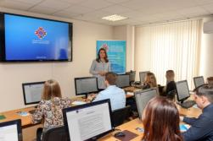
Образовательные и информационные услуги
8
Рекламно-информационный журнал «Export of Belarus»
Образовательный центр
Курсы повышения квалификации по внешнеэкономической деятельности
с выдачей сертификата государственного образца
Издания журнала
«Export of Belarus» посвящены отдельным отраслям экономики
и регионам Беларуси
2009-2021 гг.
более 49 тысяч специалистов

Slide 9
Электронные закупки
в Республике Беларусь

Slide 10
Электронные закупки Республики Беларусь
9
Правовая основа гармонизации систем закупок России и Беларуси
ДОГОВОР О ЕВРАЗИЙСКОМ ЭКОНОМИЧЕСКОМ СОЮЗЕ
от 29.05.2014 г. «Протокол о порядке регулирования закупок»
«Протокол о правилах и процедурах регулирования государственных закупок между государствами-участниками договора о зоне свободной торговли»
Обеспечение информационной открытости и прозрачности закупок
Переход на электронный формат проведения закупок
Взаимное признание ЭЦП
Национальный режим
Единый порядок регулирования закупок

Slide 11
10
Законодательство в сфере закупок
Правовая база закупок в Республике Беларусь
Закупки за счет собственных средств
Государственные закупки
Закон Республики Беларусь от 13.07.2012 г. № 419-З «О государственных закупка товаров (работ, услуг)» в редакции Закона Республики Беларусь от 17.07.2018 № 136-З
Постановление Совета Министров Республики Беларусь от 15.06.2019 г. № 395 «О реализации Закона Республики Беларусь «О внесении изменений и дополнений в Закон Республики Беларусь «О государственных закупках товаров (работ, услуг)»
Постановление Совета Министров Республики Беларусь от 15.03.2012 г. № 229 «О совершенствовании отношений в области закупок товаров (работ, услуг) за счет собственных средств»

Slide 12
Электронные закупки Республики Беларусь
11
Взаимное признание ЭЦП
Удостоверяющие центры имеющие аккредитацию на соответствие требованиям Федерального закона от 06.04.2011 № 63-ФЗ «Об электронной подписи»
На ЭТП Центра принимаются:
усиленная неквалифицированная электронная подпись
усиленная квалифицированная электронная подпись по ГОСТ Р 34.11/34.10-2001
усиленная квалифицированная электронная подпись по ГОСТ Р 34.11/34.10-2012
E-mail: Chuyashou@icetrade.by

Slide 13
Источники информации
о закупках в РБ
12
Поиск информации о закупках по сфере деятельности необходимо выполнять регулярно, учитывая возможные короткие сроки для подготовки и подачи предложений.
Корпоративные сайты
Средства массовой информации
Сайты отраслевых концернов и ведомств
Официальные сайты местных органов исполнительной власти

Slide 14
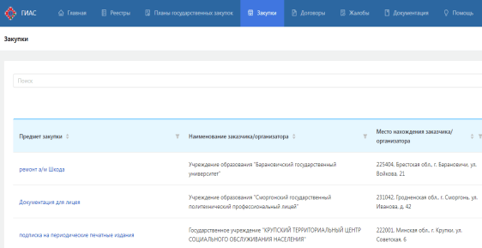
WWW.GIAS.BY – официальный источник информации о государственных закупках
13
Планы государственных закупок
Сведения о проведении процедур государственных закупок, результатах их проведения
Сведения о заключенных договорах и их исполнении

Slide 15
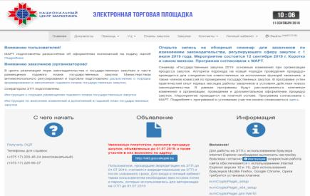
14
Электронная торговая площадка
www.goszakupki.by
WWW.GOSZAKUPKI.BY
информационная торговая система, для проведения процедур закупок в электронном формате
УЧАСТНИКИ:
Резиденты Российской Федерации свыше 1 250
Резиденты других стран порядка 500
Бессрочная аккредитация
85% рынка электронных закупок Республики Беларусь
Порядка 180 тыс. процедур закупок в год, 76 тыс. из которых – на конкурентной основе
Более 34 тыс. аккредитованных пользователей
Порядка 11 000 аккредитованных заказчиков (организаторов)

Slide 16
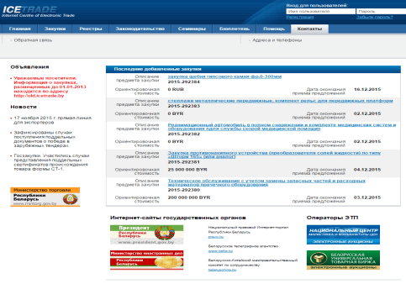
ИС «Тендеры» www.icetrade.by
15
Информационная система «ТЕНДЕРЫ»
Зарегистрировано свыше 57 тысяч компаний
Более 8,5 тысяч зарубежных компаний, порядка 70 стран мира
Более 10 тысяч активных тендеров ежедневно
Около 35 тысяч ежедневных посещений

Slide 17
Электронные закупки Республики Беларусь
16
КАК СТАТЬ УЧАСТНИКОМ:
1. Изучить законодательные аспекты организации и проведения процедур закупок, особенности работы на электронных площадках.
2. Получить электронную цифровую подпись (ЭЦП).
3. Пройти регистрацию в ИС «Тендеры», аккредитацию на электронных торговых площадках.
4. Регулярно осуществлять поиск информации о закупках.
5. Подготовить предложение и принять участие в процедуре закупки:
Внимательно изучить документацию по процедуре закупки. В случае необходимости, направить заказчику запрос на разъяснение содержания документации;
Подготовить предложение с учетом требований документации по процедуре закупки, а также полученных разъяснений;
Направить в установленные заказчиком сроки сформированное предложение (в электронном либо бумажном виде, в соответствии с требованиями заказчика);
Обеспечить выполнение необходимых со стороны участника действий, предусмотренных особенностями проведения каждого вида процедур закупок (участие в торгах, ответы на запросы со стороны заказчика, подписание договора и т.д.)

Slide 18
17
Сопровождение закупок
Обеспечиваем сопровождение поставщиков во время участия в процедурах закупок и консультативную помощь в вопросах:
подготовки документов предложения;
подачи предложения в установленные сроки;
своевременного осуществления поставщиком процедурных действий;
защиты прав и интересов поставщика-участника процедуры закупки.
www.gias.by
www.icetrade.by
www.goszakupki.by
ca.ncmps.by
Тел.: (+37517) 209-48-24 (многоканальный), 203-40-16, 203-60-75, 203-60-29, 226-66-27
e-mail: tenders@icetrade.by
Telegram: www.t.me/NCM_by
Twitter: www.twitter.com/ncm_by

